Slide 1
Đại học Hoa Sen
Thực hành Công nghệ Thông tin 2
MULTITASKING VỚI ARDUINO
Phạm Văn Hiếu

Slide 2

NỘI DUNG
Thực tế phần cứng
Bài toán
Giải pháp
Ngoại lệ

Slide 3
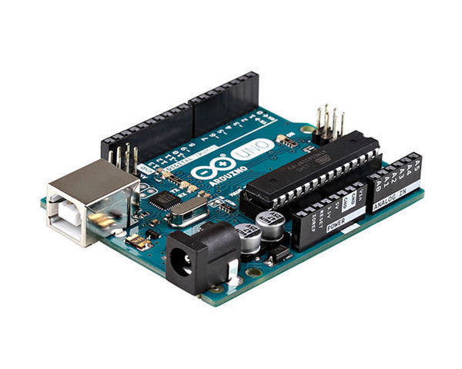
THỰC TẾ PHẦN CỨNG
Arduino chỉ có 1 microcontroller unit (1 core).
Arduino không hỗ trợ multithread và multiprocess.
Tại MỘT THỜI ĐIỂM chỉ có MỘT CÔNG VIỆC được thực hiện.

Slide 4
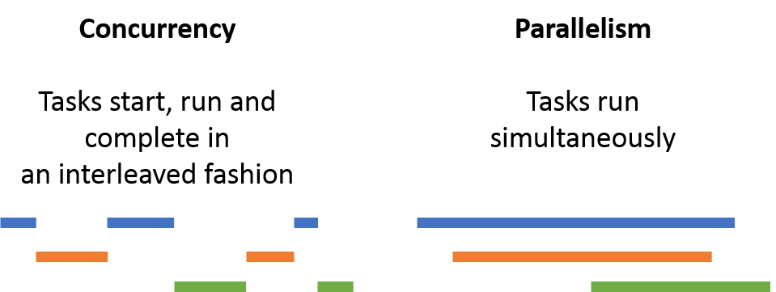
MINH HỌA

Slide 5
BÀI TOÁN
Lập trình Arduino UNO tắt mở 2 đèn LED luân phiên nhau.
Let's DEMO
Arduino IDE

Slide 6
GIẢI PHÁP
Hàm hệ thống millis()
Thư viện Chrono.h

Slide 7
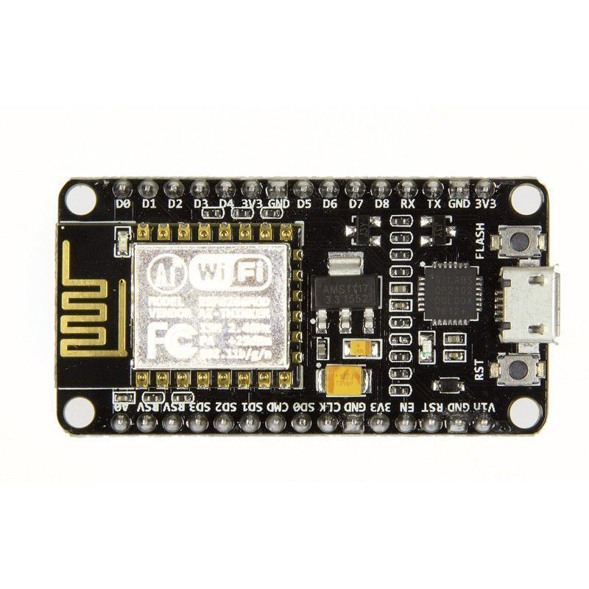
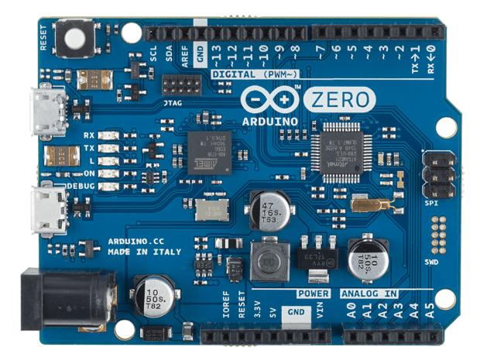
NGOẠI LỆ
Tích hợp ESP8266
Khác loại microcontroller
NodeMCU
Arduino Zero

